Slide 1
ООН – 75 лет : история деятельности, основные достижения, инициативы Республики Беларусь в составе ООН

Slide 2
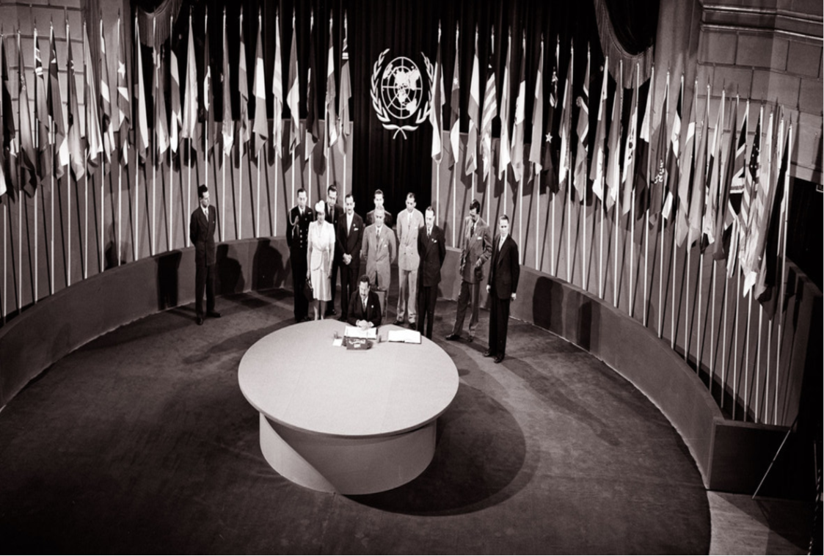
ООН – международная организация, созданная в 1945 г. в целях поддержания мира и международной безопасности, развития сотрудничества между государствами
25 апреля 1945 г. делегаты 50 стран, в том числе и нашей, собрались в Сан-Франциско на Совещание Объединенных Наций (название впервые предложено Рузвельтом) и приняли Устав, состоящий из 19 глав и 111 статей.

Slide 3

Структура, направления деятельности ООН и ее органов
Учредительный документ ООН
(Устав ООН)
является универсальным международным договором и закрепляет основы современного международного правопорядка.

Slide 4
Цели ООН
- поддерживать международный мир и безопасность и с этой целью принимать эффективные коллективные меры для предотвращения и устранения угрозы миру и подавления актов агрессии;
- развивать дружественные отношения между государствами на основе уважения принципа равноправия и самоопределения народов;
- осуществлять международное сотрудничество в разрешении международных проблем экономического, социального, культурного и гуманитарного характера и в поощрении уважения к правам человека;
- быть центром согласования действий государств в достижении этих общих целей.

Slide 5
Главные органы ООН
Генеральная Ассамблея ООН
Секретариат ООН
Совет Безопасности ООН
Международный Суд ООН
Совет по Опеке ООН
Экономический и Социальный Совет ООН

Slide 6





Самостоятельные организации, связанные с Организацией Объединенных Наций специальными соглашениями:
Международный валютный фонд (МВФ)
Всемирная метеорологическая организация
Всемирная организация здравоохранения
Всемирная организация интеллектуальной
собственности (ВОИС)
Всемирный почтовый союз (ВПС)

Slide 7
Международное агентство по атомной энергии (МГАТЭ)
Международная организация труда (МОТ)
Международный союз электросвязи (МСЭ)
Международный фонд сельскохозяйственного развития (МФСР)
Продовольственная и сельскохозяйственная организация (ФАО)
Организация Объединённых Наций по вопросам образования , науки и культуры (ЮНЕСКО)
Международная морская организация (ИМО)
Организация Объединённых Наций по промышленному развитию (ЮНИДО)

Slide 8
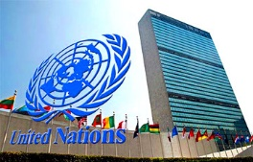
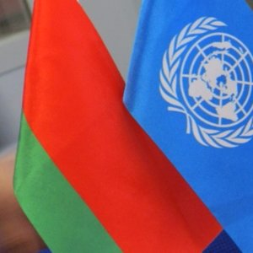
Беларусь в ООН
На учредительной конференции в Сан-Франциско 25 июня 1945 года Беларусь подписала Устав ООН.
В марте 1958 года Совет Министров БССР принял постановление об учреждении при ООН постоянного представительства Беларуси.

Slide 9



В сентябре 1992 года в Минске открылось представительство ООН
Также в Минске появились представительства ВОЗ
Детского фонда ООН (ЮНИСЕФ)
Управления верховного комиссара ООН по делам беженцев (УВКБ ООН),
Группы Всемирного банка

Slide 10

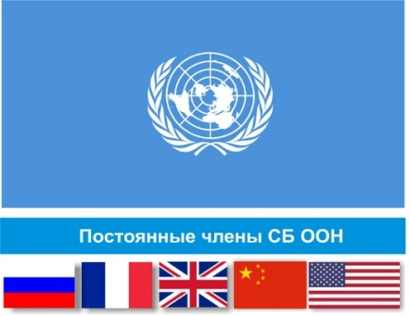


Республика Беларусь избиралась членом Совета Безопасности, Экономического и Социального совета, Комиссии по правам человека, Комитета по программе и координации, Исполнительного совета ЮНЕСКО, Комиссии по устойчивому развитию, Программы развития ООН, Детского фонда ООН, Комиссии по науке и технике в целях развития, Административного совета международной организации труда (МОТ)

